Slide 1
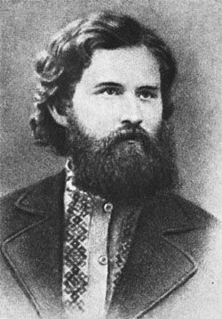
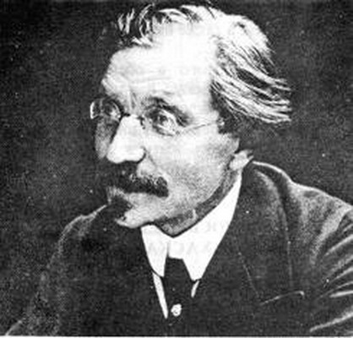
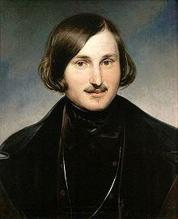
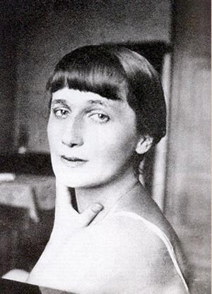
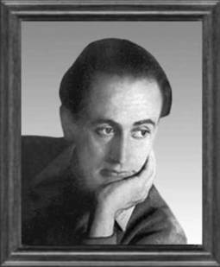
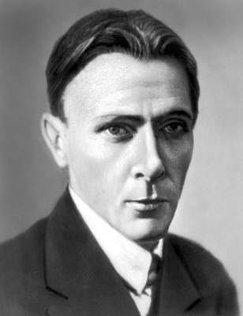
Зарубіжні письменники і УКРАЇНА
Виконала: Лохвич Оксана

Slide 2
Микола Гоголь
Чи знаєте ви українську ніч? О, ви не знаєте української ночі! Пригляньтесь до неї: з середини неба дивиться місяць. Безмежне склепіння небесне розійшлось, розширилось іще безмежніш. Горить і дише воно. Земля вся у срібному світлі; а дивне повітря віє і теплом, і прохолодою, і дише млостю, і розливає океан пахощів. Божественна ніч! Чарівлива ніч! Нерухомо, натхненно стали гаї, виповнені темрявою, і кинули велетенську тінь од себе. Тихі та спокійні ці стави; холод і морок вод їх похмуро оточений темно-зеленими стінами садів. Незаймані гущавини черешень та черемхи боязко простягай своє коріння у студені джерела і шепочуть іноді листям, немов сердячись та гніваючись, коли прекрасний зальотник — нічний вітер, закравшися зненацька, цілує їх. Увесь ландшафт спить. А вгорі все дише, все чудове, все урочисте. А на душі й безмежно, і дивно, і рої срібних видінь зграйно виникають у її глибині. Божественна ніч! Чарівлива ніч!

Slide 3
Микола Гоголь
«ТАРАС БУЛЬБА»
Степ що далі, то все кращав. Тоді увесь наш південь, увесь той простір аж до самого Чорного моря був неторканою зеленою пустелею. Ніколи плуг не переходив незмірними хвилями диких рослин. Самі лише коні, ховаючись у них, мов у лісі, витолочували їх. Нічого в природі не могло бути кращого за степ. Уся поверхня землі була немов зелено-золотий океан, по якому бризнули мільйони різнобарвних квіток.

Slide 4
Так писав М. Гоголь про Україну
«Может быть нет в мире другого влюбленного с таким исступлением в природу родного края, как я. Боюсь выпустить ее на минутку, люблю все движения ее и тем более открываю ее в неуловимых прелестях. При одном воспоминании об Украине мысли мои начинают лится тише и спокойнее. Моя радость, жизнь моя, прелесть, увенчанная многоплодными садами, опоясанная моим южным, чудным небом, удивительными ночами. Украина! Благовенный край! Хочу петь и говорить о ней, как Соломон о своей лилии. »

Slide 5

Останній день перед Різдвом минув. Зимова ніч настала. Величаво піднявся на небо Місяць, щоб посвітити добрим людям та всьому світові, щоб усім було весело колядувати й славити Христа
Микола Гоголь
«Ніч перед Різдвом»

Slide 6
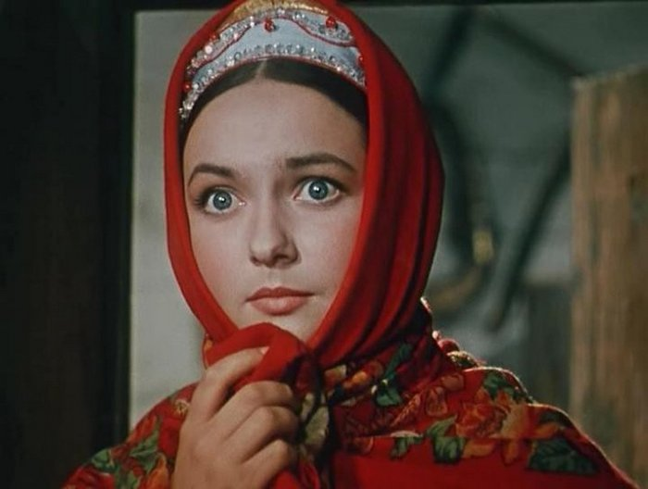
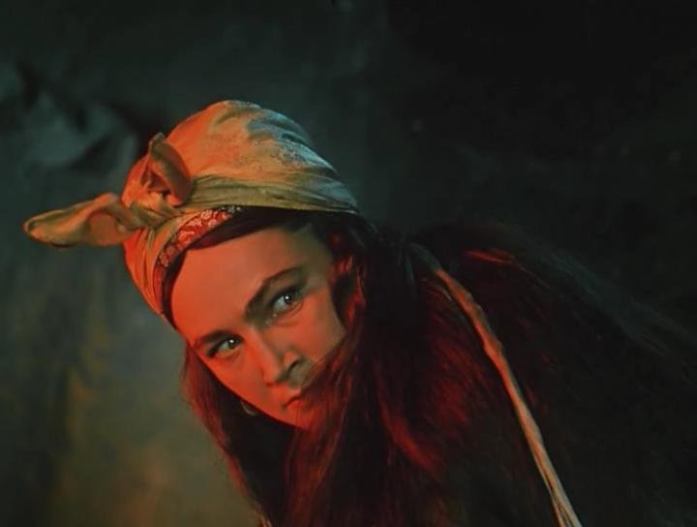
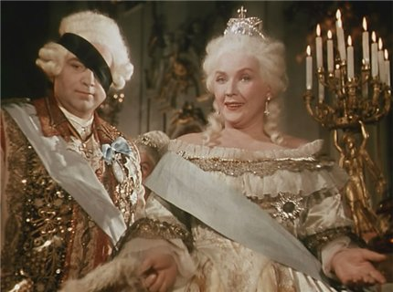
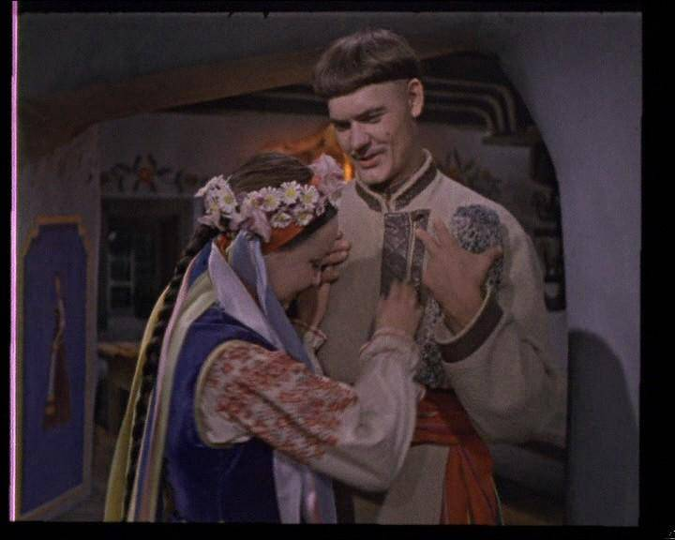
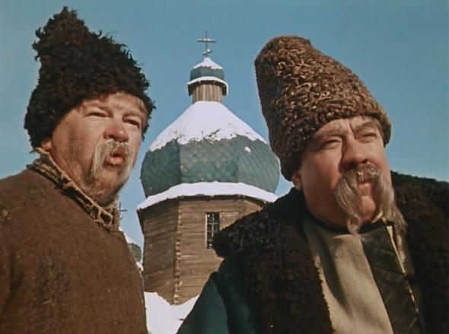
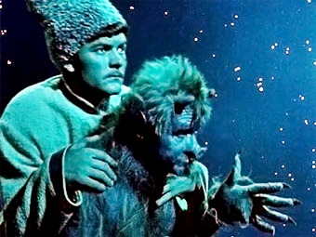

Slide 7
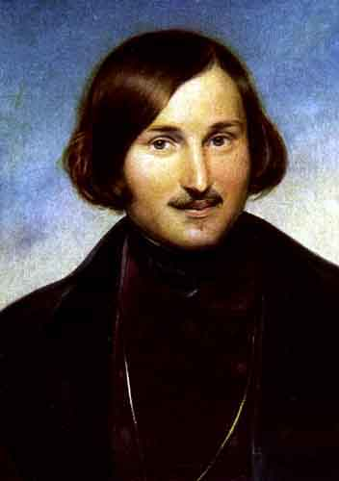
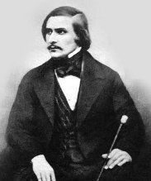
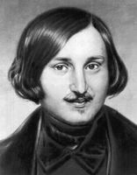
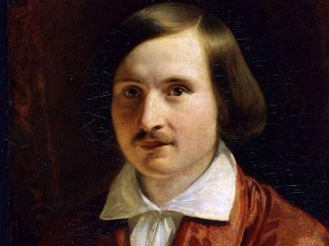
«Немає почуття прекраснішого, ніж любов до Батьківщини; зраду їй ніщо не може ні спокутувати, ні виправдати» микола гоголь

Slide 8
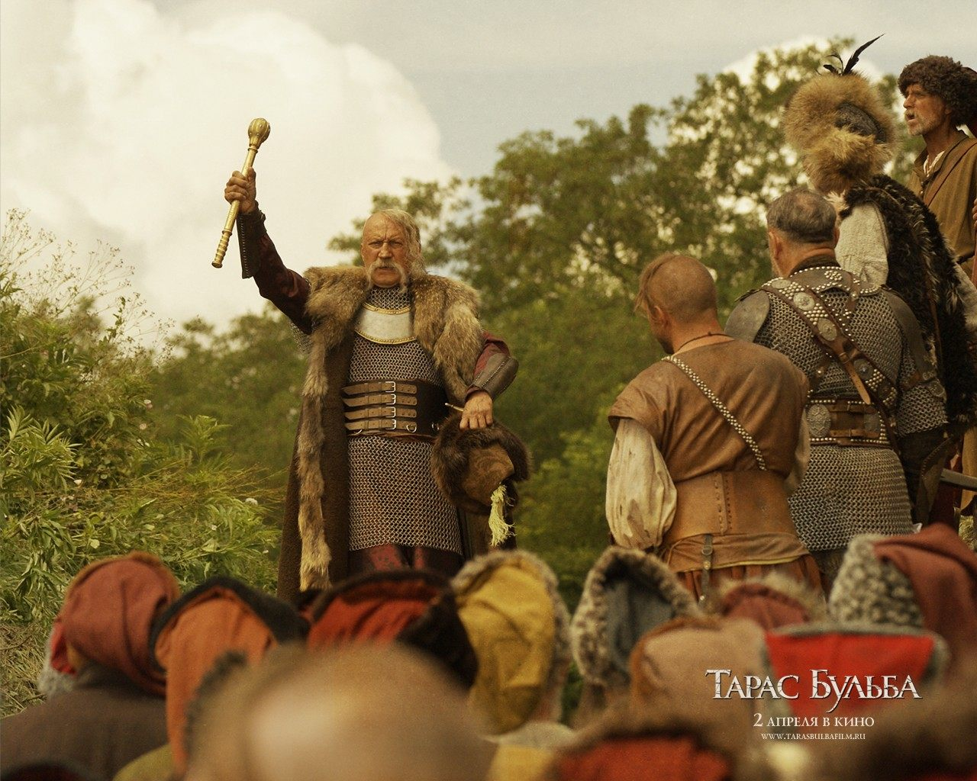
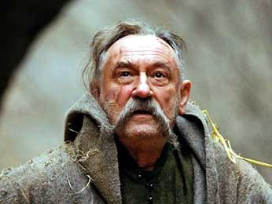
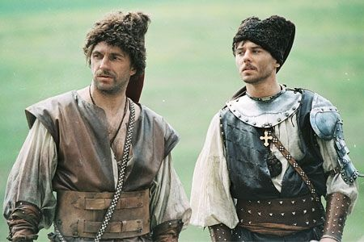
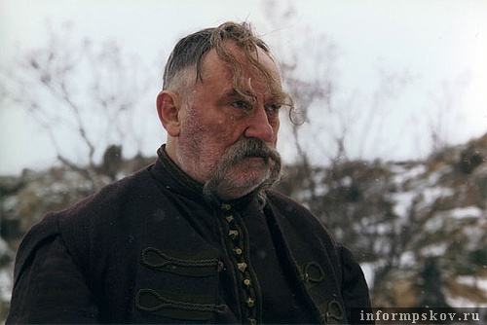

Slide 9
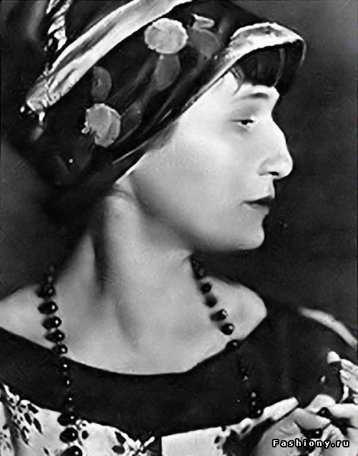
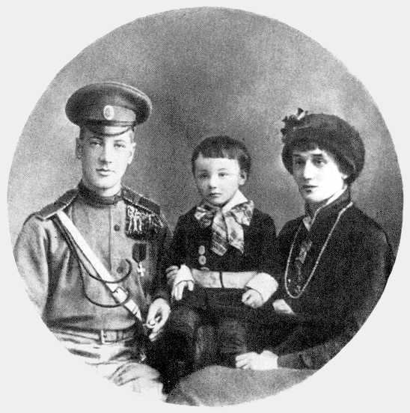
Анна Ахматова

Slide 10
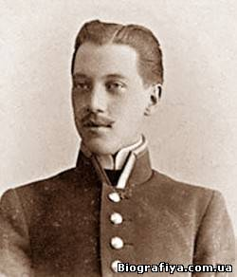
«Из города киева из логова змиева я взял не жену, а колдунью…» так писав гумільйов про анну ахматову

Slide 11
Анна Ахматова серцем відчувала найсвятіші місця Києва. Вірші київської тематики завжди ліричні, урочисті, сповнені пророцтва. Адже Ахматова справді повернулася на свою прабатьківщину збірками поезій, статтями науковців, названою на її честь вулицею.

Slide 12
«Я все праздники провела у тети Вакар в Слободке-Шелиховской. Правда, очень ворчлив дядюшка…»
«Дорогая Аннушка, я твою мать схоронила в Слободке-Шелиховской…»

Slide 13
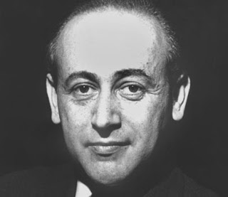
Пауль Целан
Пауль Целан народився в Чернівцях. Медицину він вивчав у Франції, а з початком війни у 1938 році мусив повернутися у рідні Чернівці. Тут він навчався в університеті. В 1941 році батьки Целана потрапили в концтабір, де й загинули. Ці трагічні події відбилися у більшості віршів поета.

Slide 14
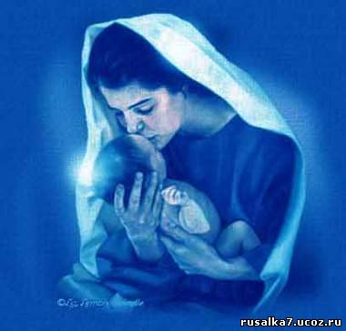
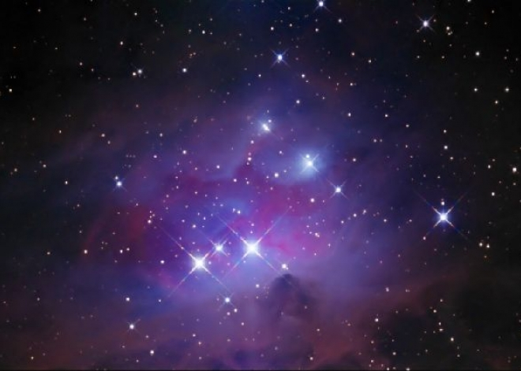
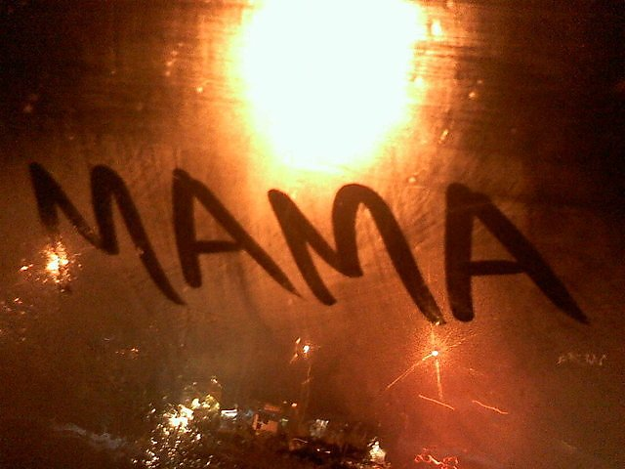

Slide 15
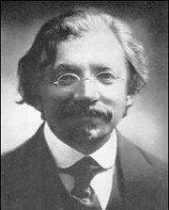
Шолом-Алейхем

Slide 16
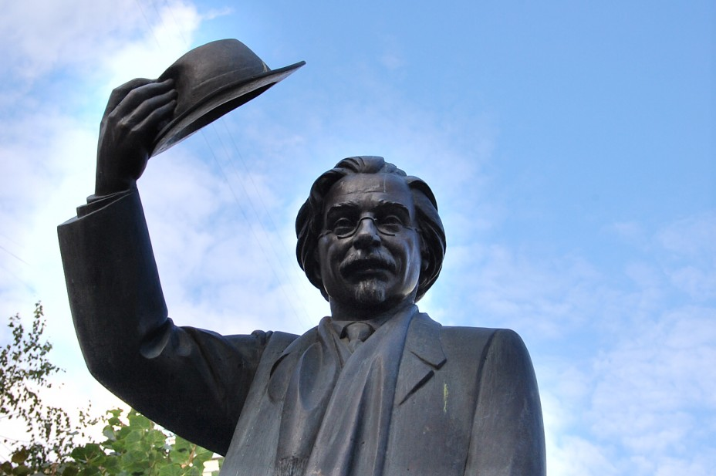
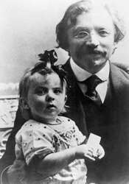
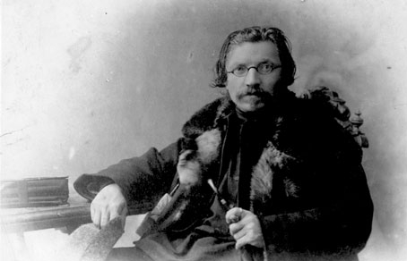
Більшість подій, про які пише Шолом – Алейхем, відбуваються на Україні. Втім, українські міста та їх населення у творах відіграють хіба що роль декорації, на тлі яких розгортається драма єврейської громади. Часом він надавав містам і містечкам умовних назв: Київ – Єгупець, Боярка – Бойберик, Одеса – Чорноморськ, Росія – тітка Рейзя. Однак, навіть окремі штрихи, якими він змальовував оточення єврейської громади, є цінними для нас, бо нанесені рукою очевидця. До того ж вони, переважно, надзвичайно влучні.
Герої дитячих оповідань Шолом – Алейха, незважаючи на безрадісні умови життя, все ж посміхаються та жартують. Життя дітей відображено в повісті «Хлопчик Мотл», збірка «Оповідання для дітей, «Пісня пісень».

Slide 17
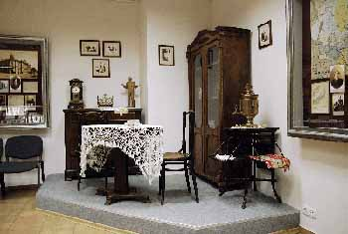
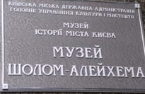
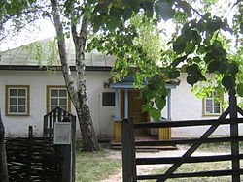
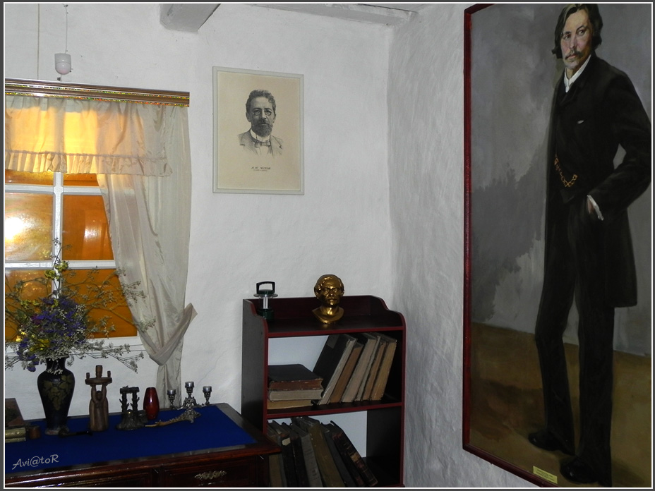

Slide 18
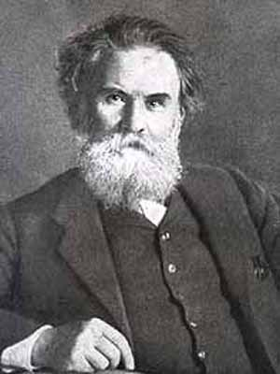
Володимир Короленко

Slide 19
Життя та творчість Володимира Галактіоновича тісно пов’язані з Україною: народився він у Житомирі, у Рівному навчався у місцевій гімназії, останні 20 років провів у Полтаві. Історія та культура України, талановитість і душевна щедрість українського народу відобразилися у багатьох його творах на Українську тематику. Досить згадати «Сліпого музиканта», «Судний день», «У поганому товаристві», «Історія мого сучасника», «Ліс шумить»

Slide 20
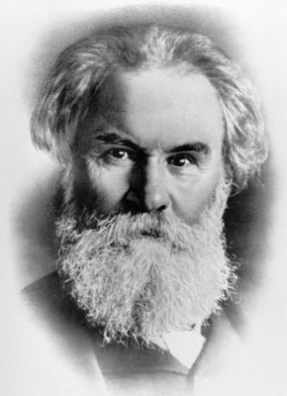
Проте Короленко не обмежувався лише написанням творів на українську тематику. Він брав найактивнішу участь у суспільному житті України, допомагав голодуючим, захищав невинно засуджених, боровся проти національної ворожнечі, в роки реакції сміливо виступав проти смертних вироків.

Slide 21
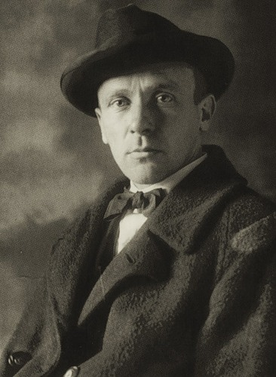
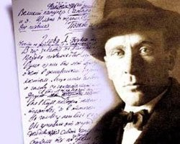
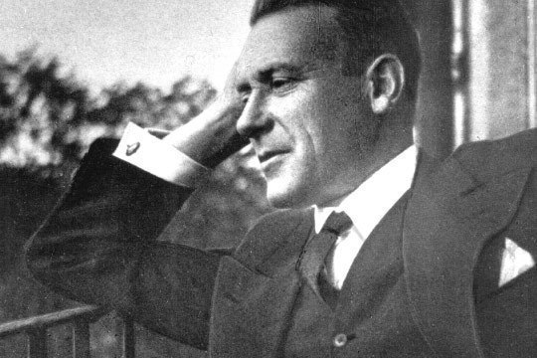
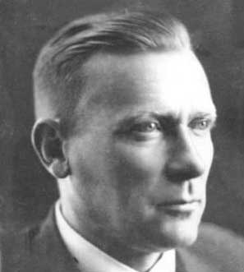
Михайло Булгаков

Slide 22
«…Особливе значення для мене має образ лампи з абажуром зеленого кольору. Це для мене дуже важливий образ. Виник він із дитячих вражень – образ мого батька, який пише за столом…»
«…Ах, які зірки в Україні. От майже сім років живу в Москві, а се ж таки тягне мене на батьківщину. Серце щемить, хочеться іноді болісно в поїзд… і туди. Знову побачити яри, занесені снігом, Дніпро… Немає красивішого міста, ніж Київ…»

Slide 23
Дякуємо за увагу!

